Slide 2
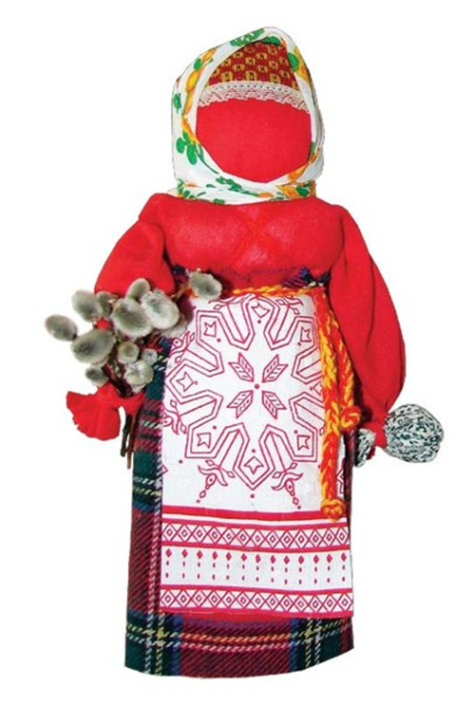
Проект: «Изучение и сохранение русских национальных традиций на примере создания образа русской народной куклы “
Выполнили уч-ся 4 а класса:
Старухина Анна,
Тямаева Алина,
Приказчикова Вероника,
Друженкова Вероника
Руководители:
Бальзитова Т.В.
Ягудина Г.М
2022 год

Slide 3
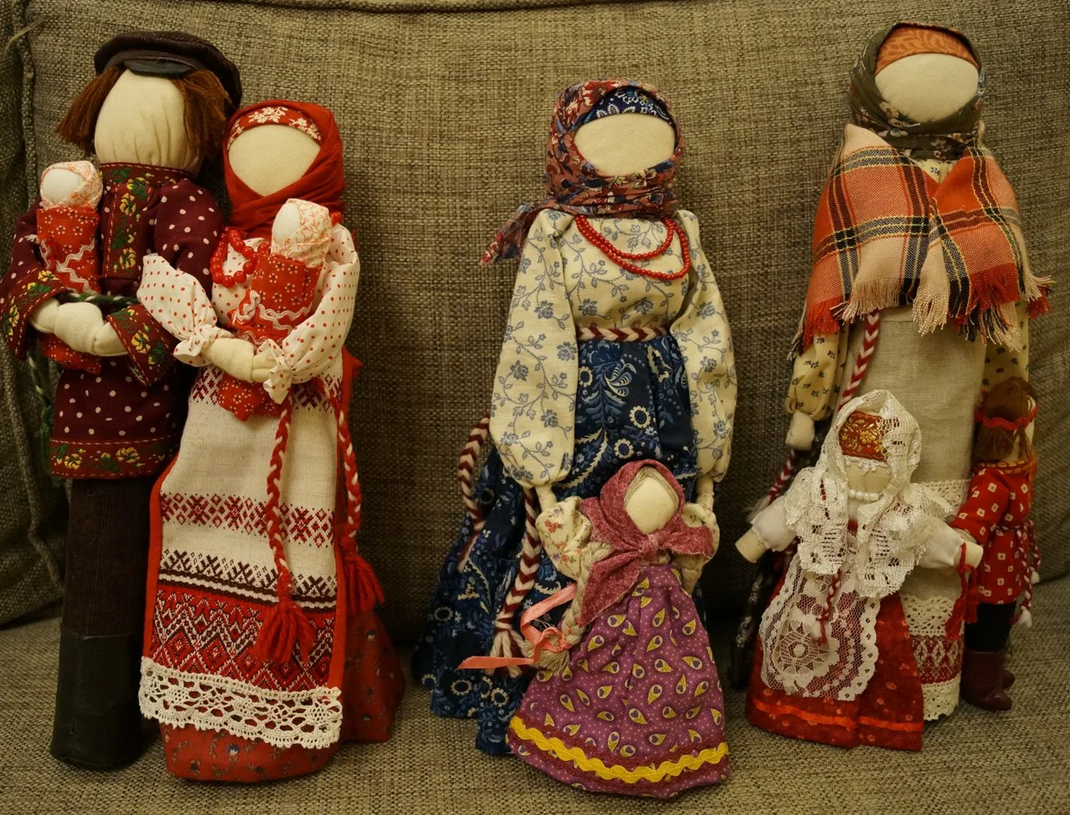

Slide 4
Цель : Изучить традиции русского народа, связанные с особенностями изготовления и использования традиционной народной куклы
Задачи:
1.Изучить виды русских традиционных кукол и их основное предназначение;
2.Выяснить историю возникновения пасхальной куклы;
3.Изготовить пасхальную куклу на основе применения традиционных технологий

Slide 5
Немного из истории…

Slide 7
Обереговые куклы

Slide 8
Куклы – «Куватки»

Slide 9
Куколка-оберег «На счастье»

Slide 10
Игровые куклы

Slide 11
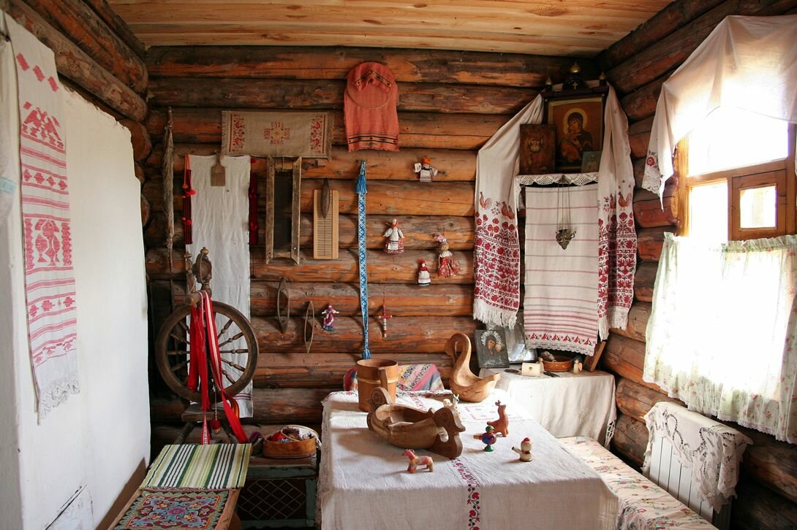
Обрядовые куклы

Slide 12
Кукла «Масленица» большая и домашняя

Slide 13
Кукла - Пасха

Slide 14
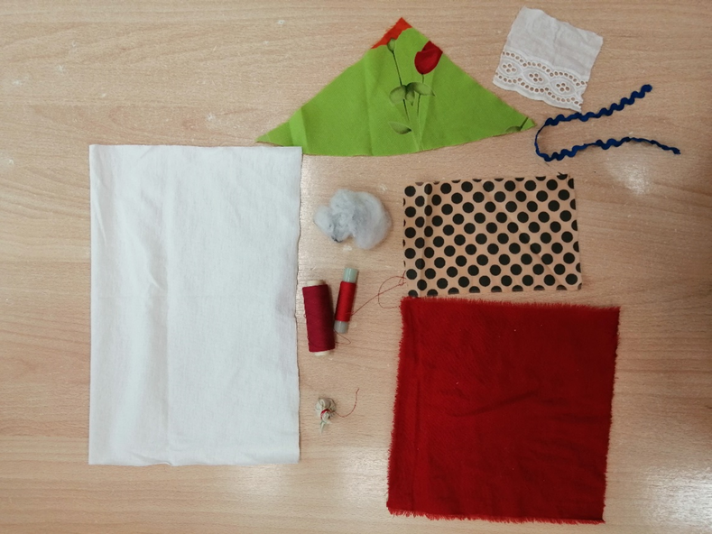
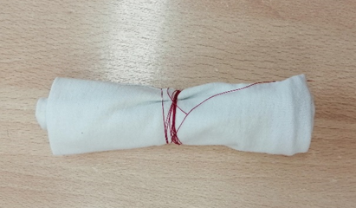
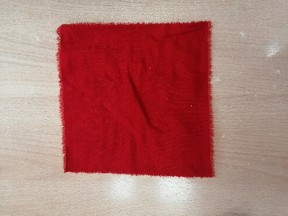
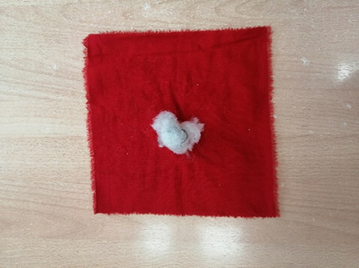
Мастер класс КУКЛА «ПАСХАЛЬНАЯ» План изготовления
Для туловища нам понадобится белая ткань размером
30/40 см. Сгибаем ее в три сложения

Slide 15
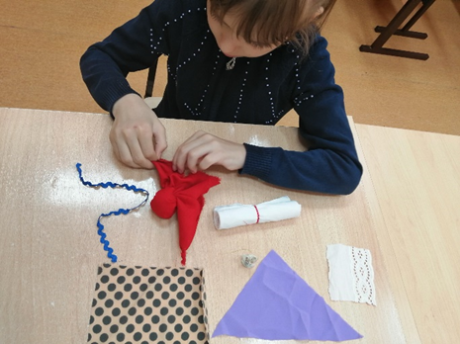
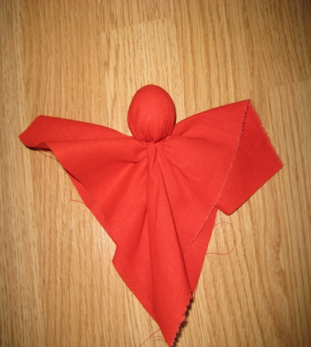
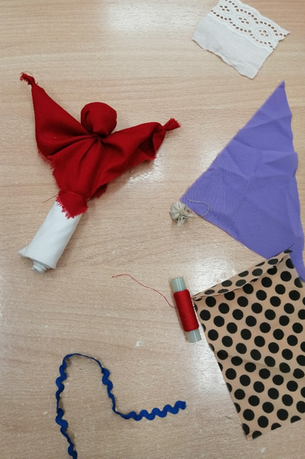
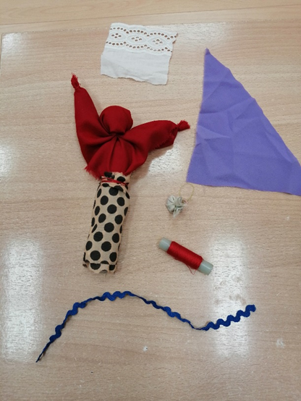
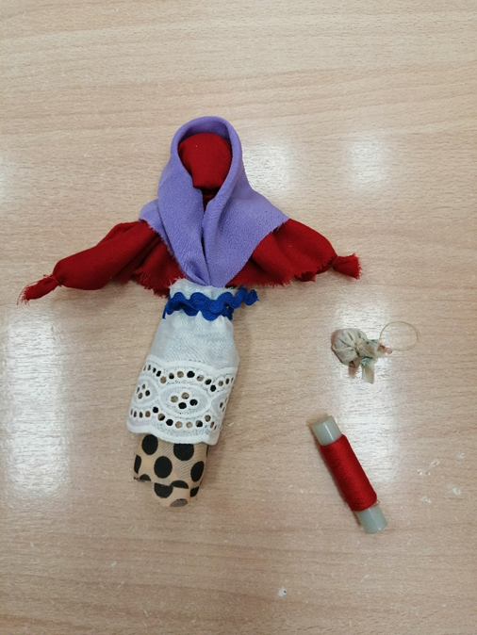

Slide 17
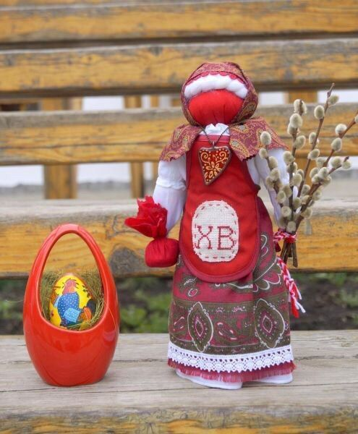

Slide 18
Заключение:
Кукла, как неотъемлемая часть русской культуры, способствует сохранению и возрождению культурного наследия нашего народа.

Slide 19
Спасибо за внимание!

